Slide 1
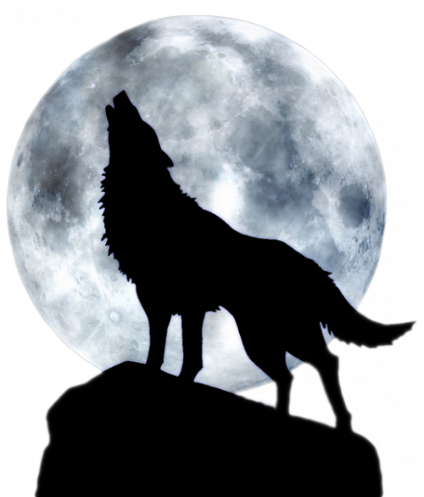


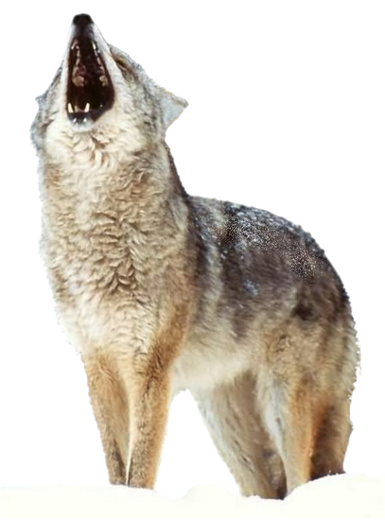




Esta es una creación de Raquel

Slide 2

Conociendo a los Lobos
El lobo (Canis lupus) es un mamífero del orden de los Carnívoros,comparte un ancestro común con el perro doméstico (Canis lupus familiaris), como evidencia la secuencia del ADN y los estudios genéticos. Los lobos fueron antaño abundantes y se distribuían por Norteamérica, Eurasia y el Oriente Medio. ahora, por una serie de razones relacionadas con los humanos, incluyendo el muy extendido hábito de la caza, los lobos habitan únicamente en una muy limitada porción del que antes fue su territorio. Aunque está clasificado como una especie poco amenazada para su extinción, en algunas regiones incluyendo los Estados Unidos continentales, las especies están listadas como en peligro o amenazadas.
El lobo, siendo un predador, es una importante parte de los ecosistemas a los que pertenece. Este amplio territorio de hábitat donde los lobos habitan refleja su adaptabilidad como especie e incluye bosques, montañas, y praderas. En gran parte del mundo, con la excepción de las regiones norteñas, se lo clasifica como amenazado. Continúan siendo cazados en muchas áreas del mundo por la amenaza que se percibe al ganado, así como por deporte.

Slide 3
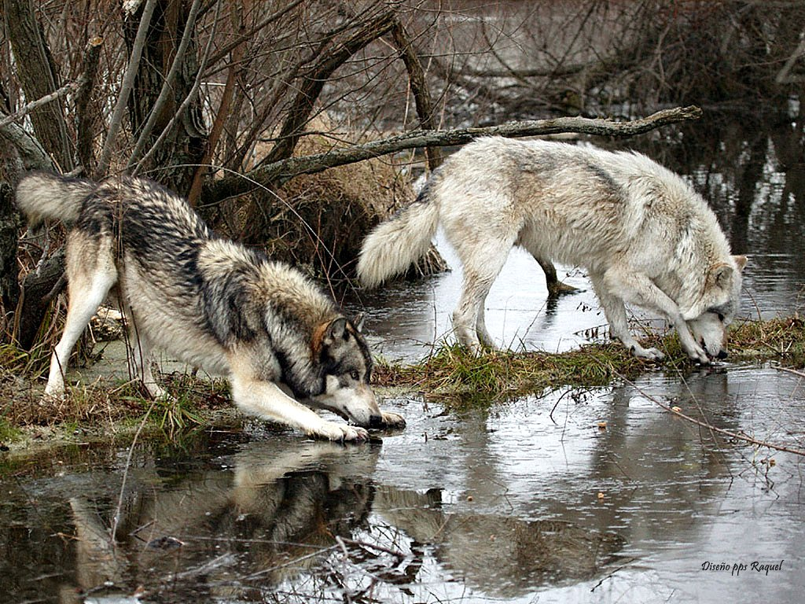

Slide 4
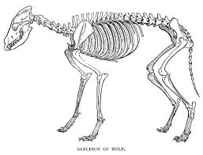
Anatomía
El peso y tamaño del lobo puede variar considerablemente a lo largo del mundo, y tiende a incrementarse proporcionalmente con la latitud. En términos generales la altura varía entre los 60 y 90 centímetros hasta el hombro, y tienen un peso de entre 32 y 70 kilos. Los lobos poseen rasgos ideales para viajes a larga distancia. Su estrecho pecho y su potente espalda y piernas facilitan una locomoción eficiente. Son capaces de cubrir varios kilómetros trotando a una velocidad de 10 km/h, pudiendo alcanzar velocidades punta de 65 km/h en una persecución.

Slide 5
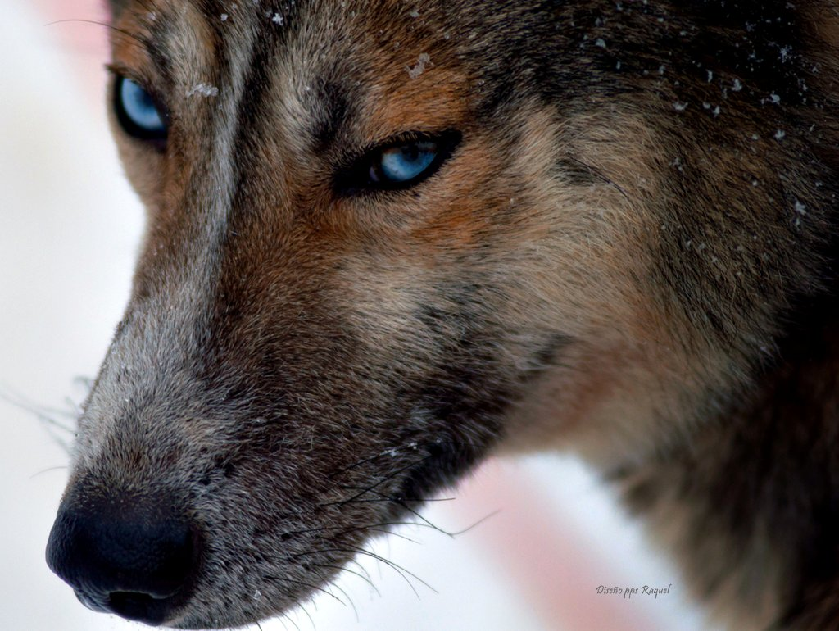

Slide 6
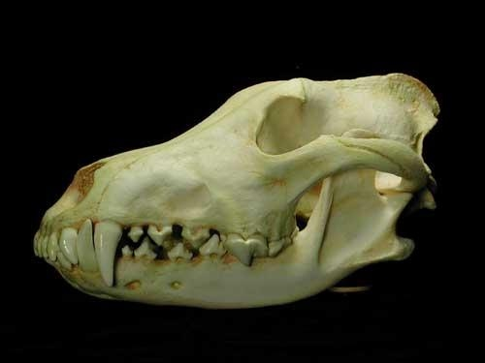
Dentadura
Los lobos y la mayoría de los perros grandes comparten idéntica dentadura; el maxilar tiene seis incisivos, dos caninos, ocho premolares, y cuatro molares. El maxilar inferior tiene seis incisivos, dos caninos, ocho premolares y seis molares.
Cualquier lesión en la mandíbula o en los dientes puede ser devastador para un lobo, destinándolo a la inanición o a la incapacidad.

Slide 7
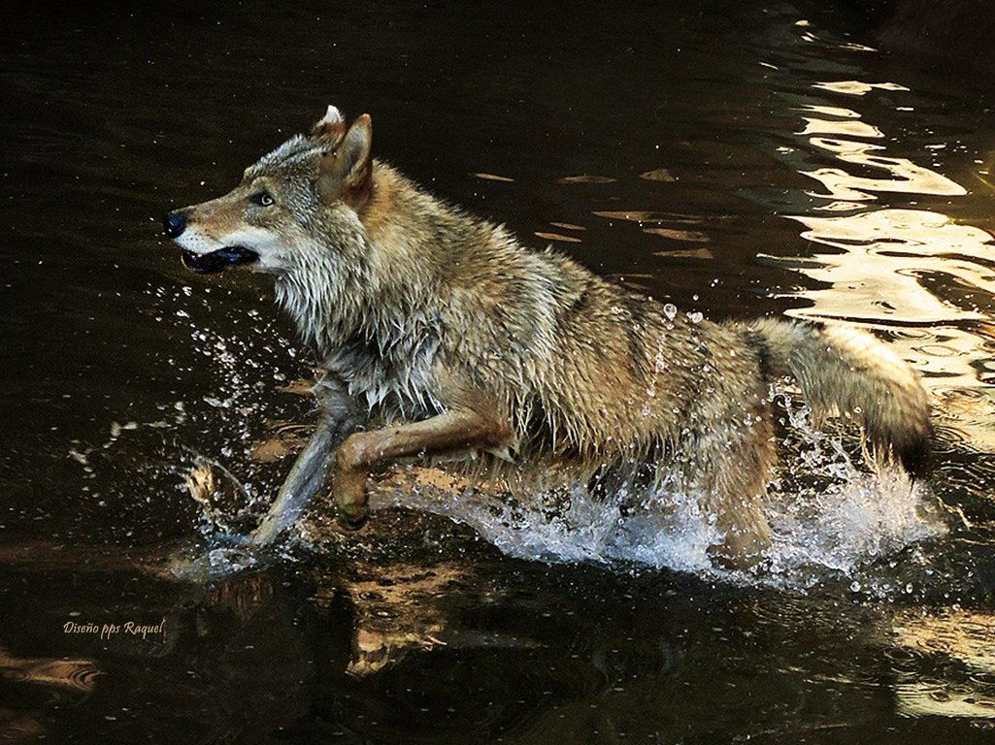

Slide 8
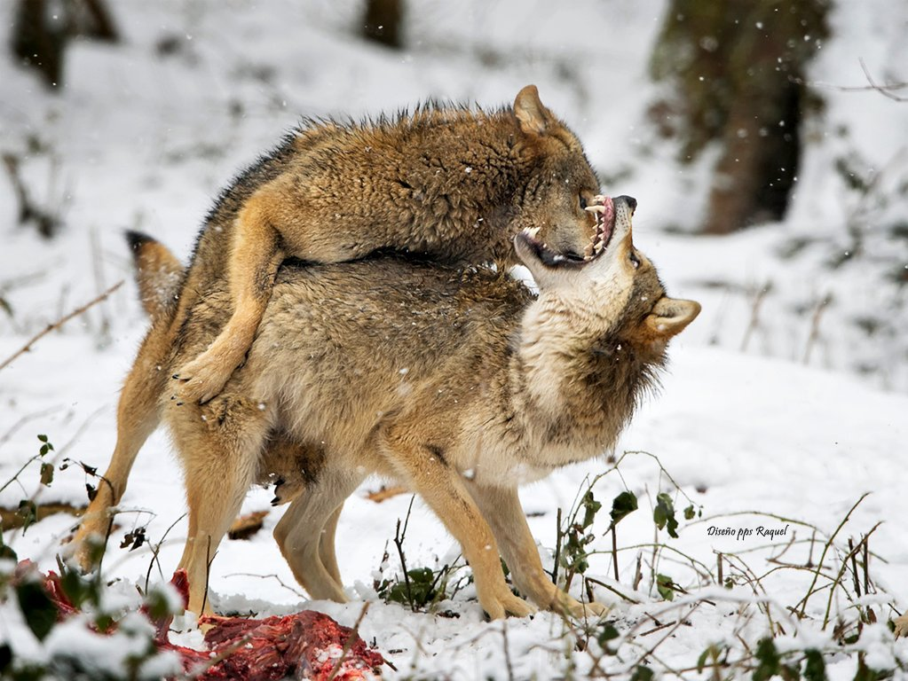

Slide 9
Sentidos
Los lobos pueden cazar tanto de día como de noche gracias a su agudo sentido del olfato y a su visión nictálope, para poca luz, dado que sus ojos poseen un Tapetum Lucidum tras la retina. Sus largos y poderosos hocicos ayudan a distinguirlos de los coyotes y chacales, los cuales tienen hocicos más estrechos; y de los perros que generalmente tienen los hocicos más pequeños.

Slide 10
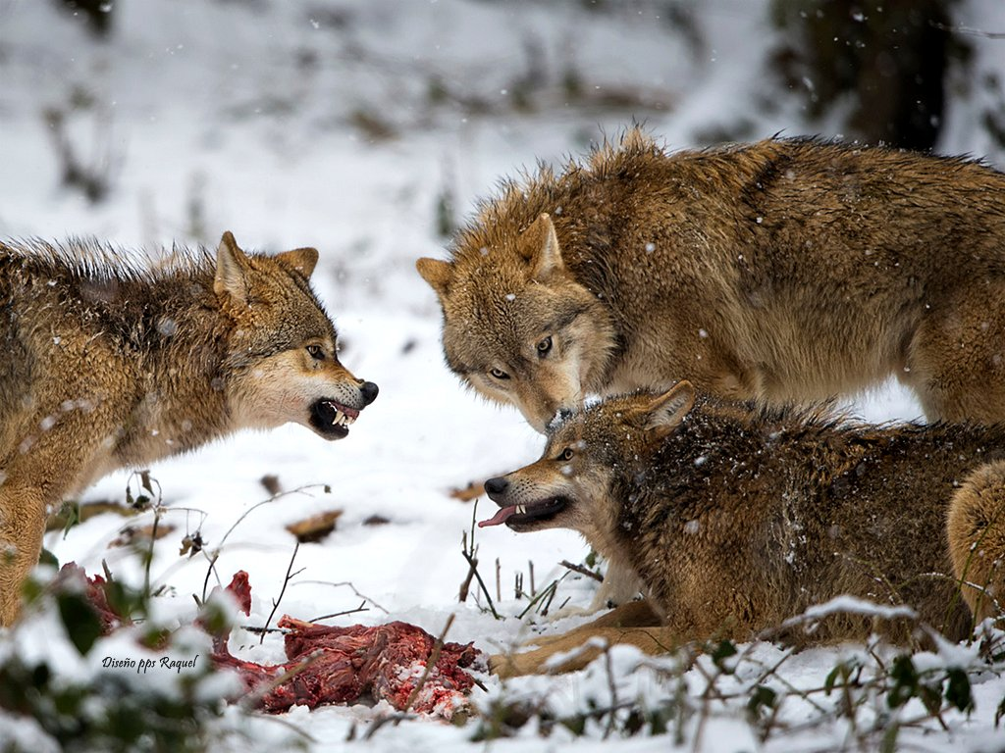

Slide 11
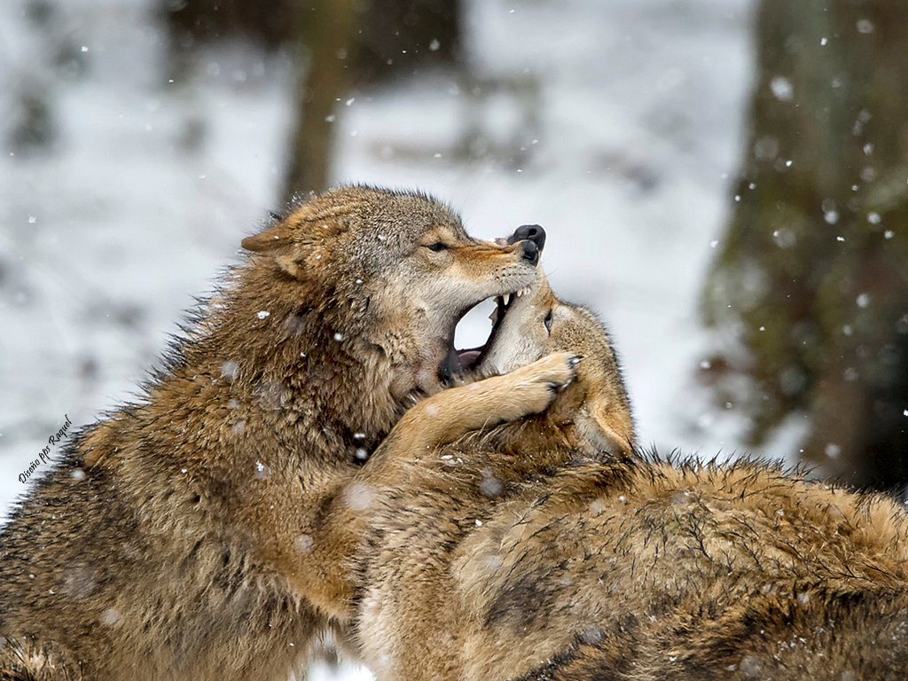

Slide 12
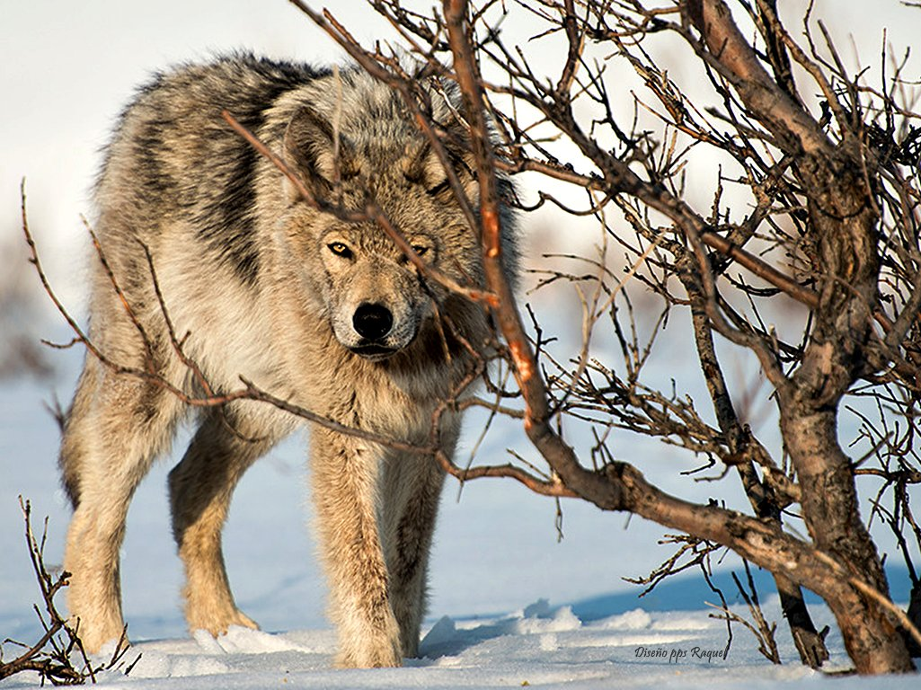

Slide 13
Pelaje
En ocasiones, un lobo parece más pesado de lo que parece, debido a su voluminoso pelaje, compuesto por 2 capas. La primera capa está adaptada para repeler el agua y la suciedad. La segunda capa es un denso subpelaje resistente al agua que aísla al lobo. Éste se toma en una gran mata de pelo a finales de primavera o comienzos del verano. Un lobo se frota normalmente contra objetos tales como ramas y rocas para fomentar la pérdida del pelaje. El subpelaje es usualmente gris, sin tener en cuenta la apariencia del pelaje exterior. Los lobos tienen distintos pelajes en invierno y en verano que alteran en primavera y otoño. A diferencia de los machos, las hembras tienden a conservar sus pelajes invernales más allá de la primavera.

Slide 14
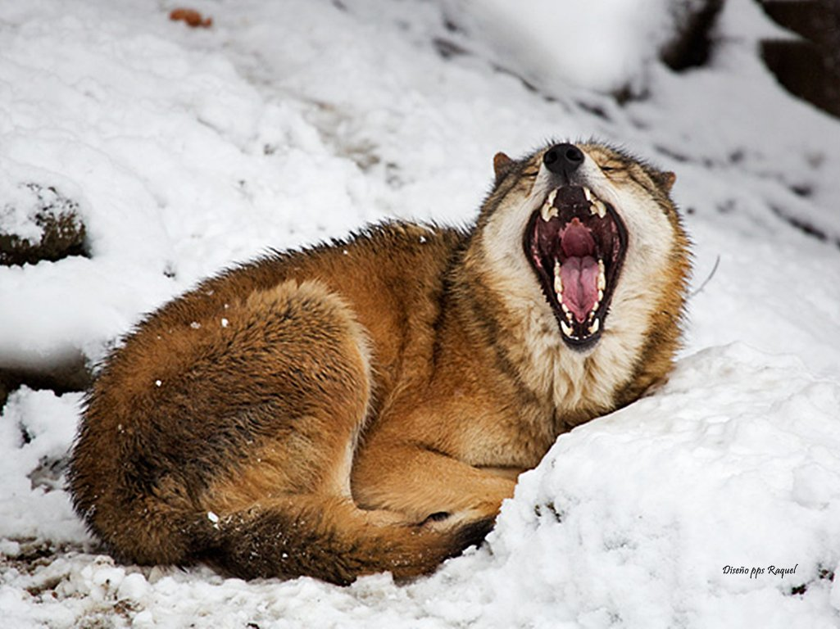

Slide 15
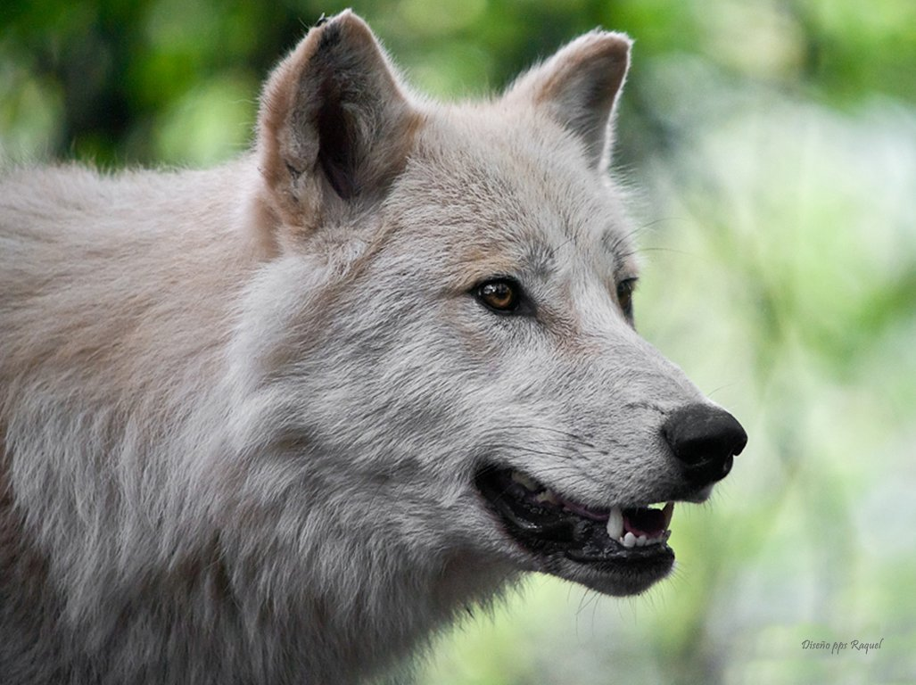

Slide 16
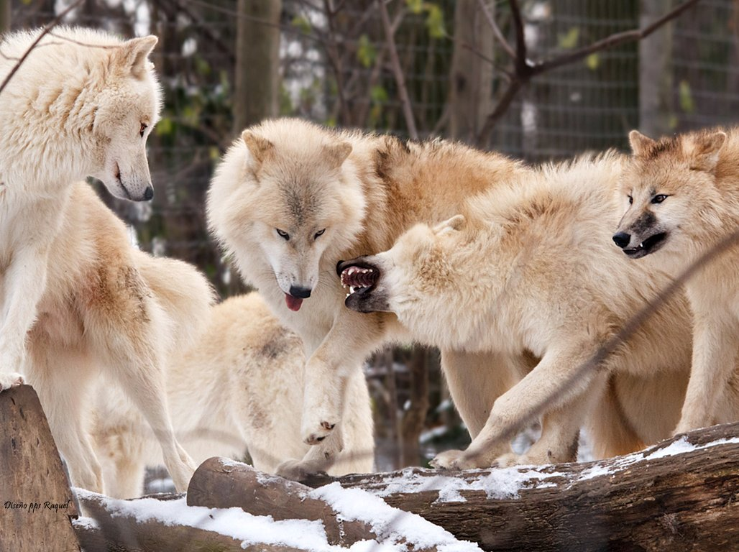

Slide 17
Comportamiento Territorial
Los lobos son animales territoriales. Algunos estudios han demostrado que el tamaño del territorio de una manada ronda los 200 kilómetros cuadrados. Las manadas viajan constantemente en busca de presas, cubriendo alrededor de un 9% de su territorio por día. El núcleo de su territorio es en promedio de unos 35 kilómetros cuadrados, en donde pasan el 50% del tiempo. Un estudio de mortalidad de los lobos en Minnesota y en el Parque Nacional y Reserva Denali, concluyó que entre el 14 y el 65% de las muertes de lobos eran causadas por la predación de otros lobos. De hecho, el 91% de las muertes ocurrían dentro de 3,2 km dentro de las fronteras, entre los territorios vecinos.

Slide 18
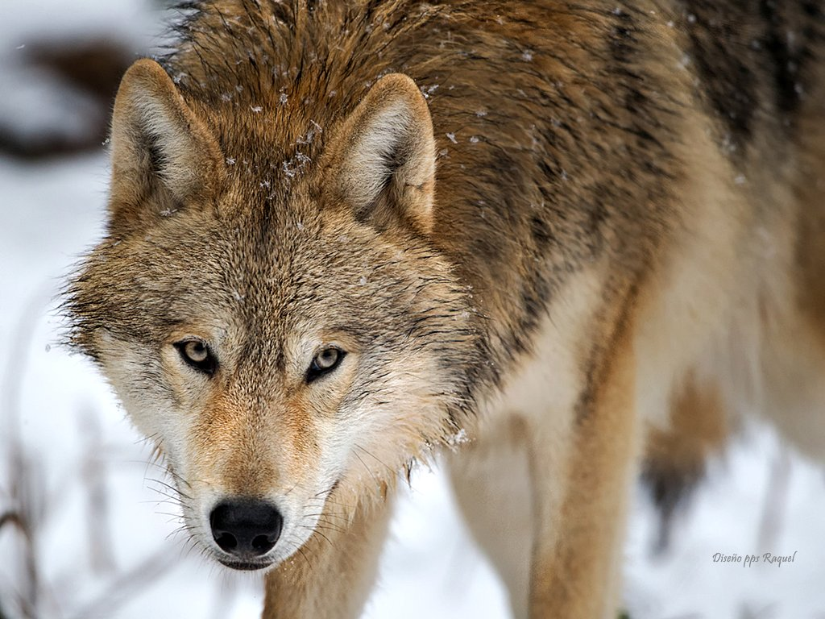

Slide 19
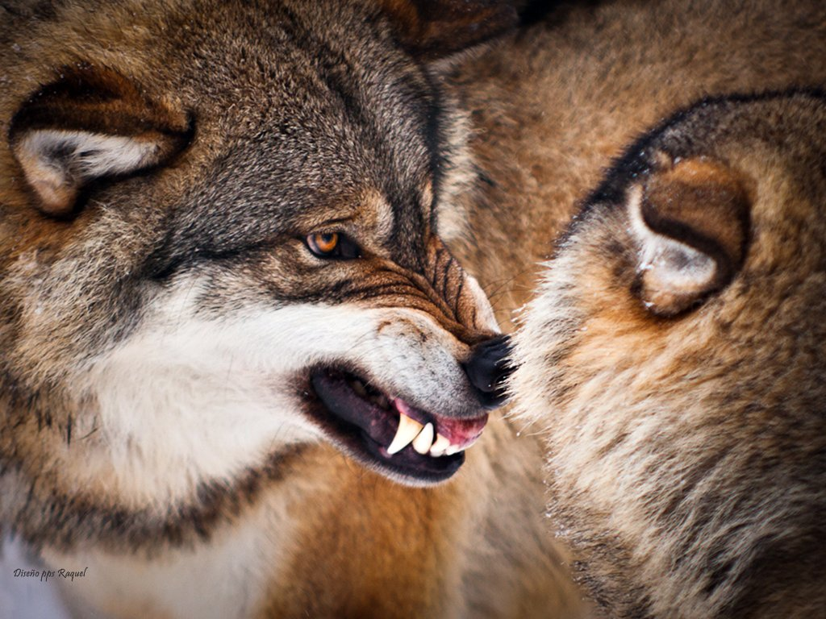

Slide 20
Comunicación
Expresión corporal
Los lobos pueden comunicarse visualmente con una impresionante variedad de expresiones y modos, que van desde signos sutiles o ligeros movimientos, hasta expresiones más obvias como mostrar una completa sumisión rodando boca arriba.

Slide 21
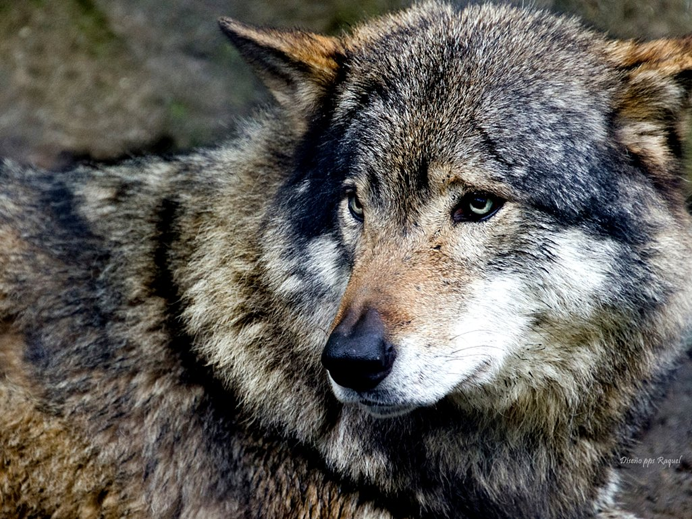

Slide 22
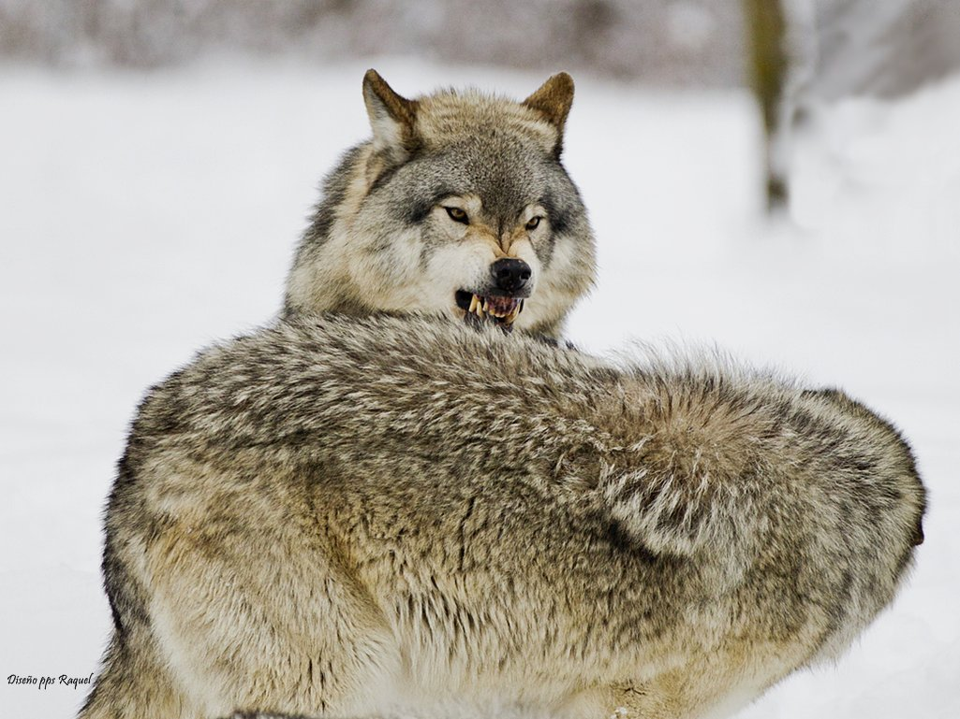

Slide 23
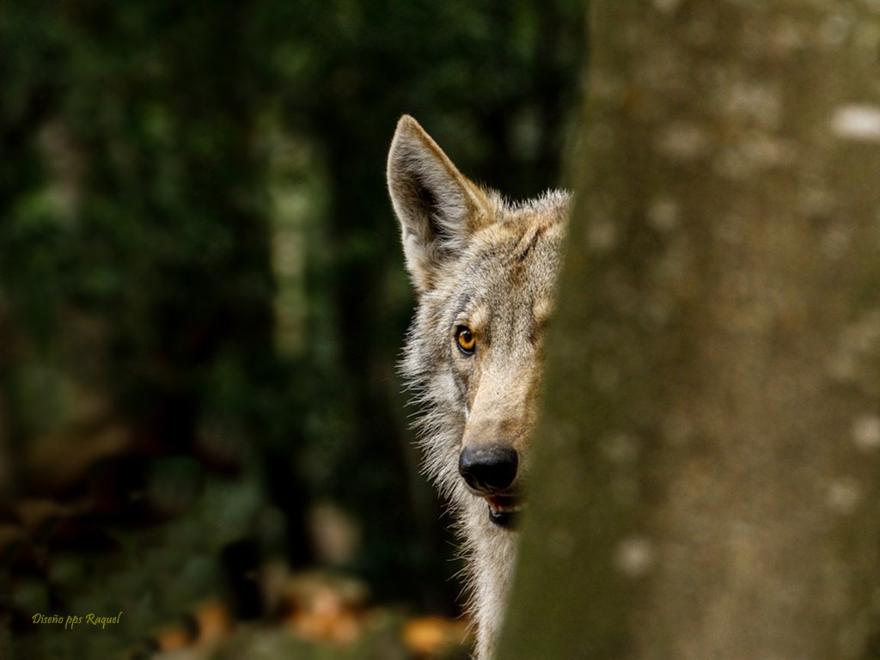

Slide 24
Expresión vocal
Aullar ayuda a los miembros de la manada a mantenerse en contacto, permitiéndoles comunicarse con efectividad en los bosques densos o a grandes distancias. Aullar también ayuda a los miembros de la manada a una localización específica. Puede también servir como una declaración del territorio, mostrando una tendencia dominante en una imitación humana de un lobo "rival" en un área que el lobo considera suya. Este comportamiento es estimulado cuando una manada tiene algo que proteger, tal como una presa fresca. Aúllan también por razones de comunidad. Algunos científicos especulan que fortalecen la camaradería y la unión social.

Slide 25
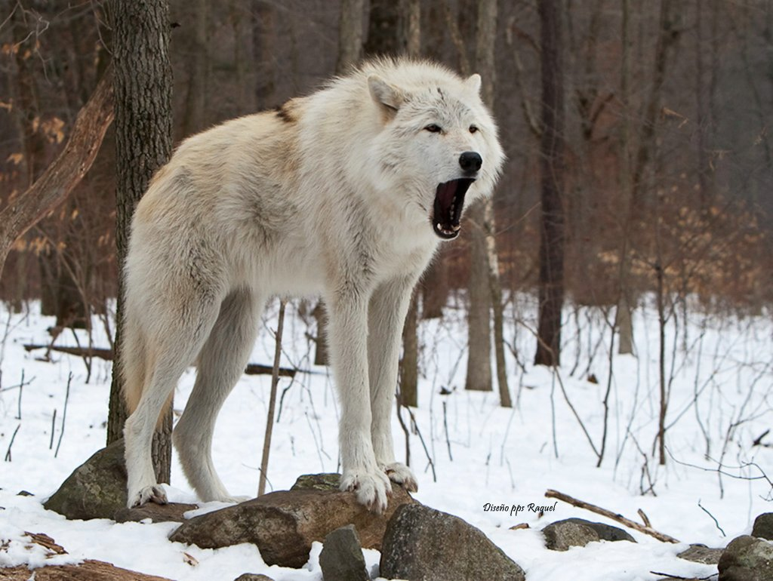

Slide 26
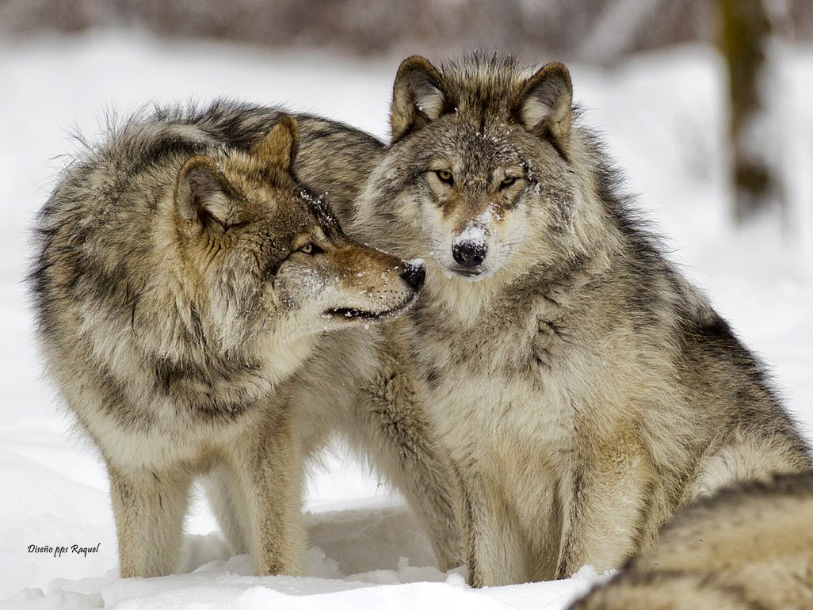

Slide 27
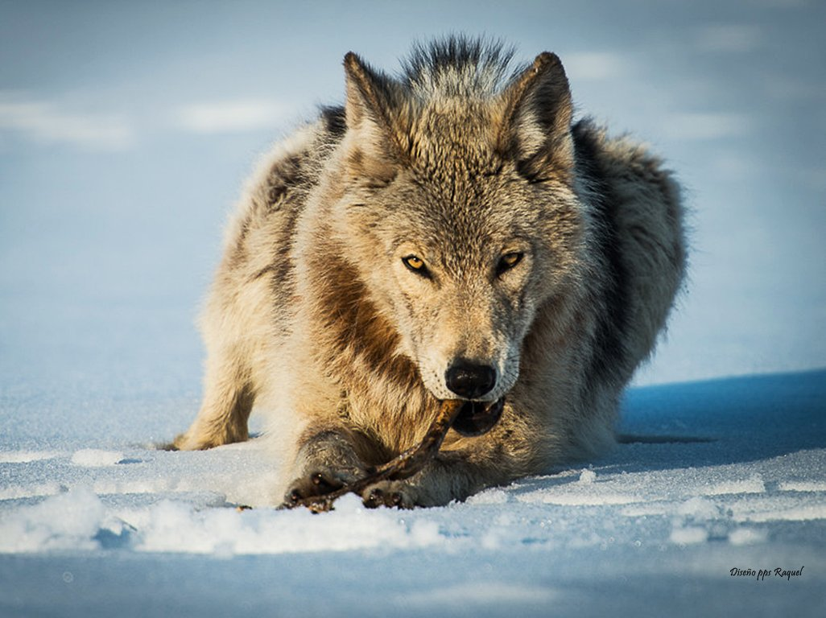

Slide 28
Sociología
Los lobos suelen organizarse en manadas siguiendo una estricta jerarquía social. Se cree que este alto nivel de organización social tiene que ver con el éxito en la caza. Teorías recientes sugieren que tal organización está más relacionada con un éxito reproductivo.
La manada la lidera dos individuos que están en lo más alto de la jerarquía social: el macho alfa y la hembra alfa. La pareja alfa tiene una gran libertad social en comparación con el resto de la manada. Aunque no son líderes en el sentido humano del término, ayudan a resolver cualquier disputa que haya dentro de la manada, y disponen de un gran control de los recursos como la comida y, aún más importante, mantienen a la manada unida. El resto de la manada normalmente sigue a la pareja alfa.
Mientras que la mayoría de las parejas alfa son monógamas, existen excepciones. Un lobo alfa podría preferir emparejarse con un animal de baja posición en la manada, especialmente si está relacionado con el otro alfa (un hermano o una hermana). La muerte de uno de los alfas no afecta el estatus del otro alfa, quien se emparejará rápidamente.

Slide 29
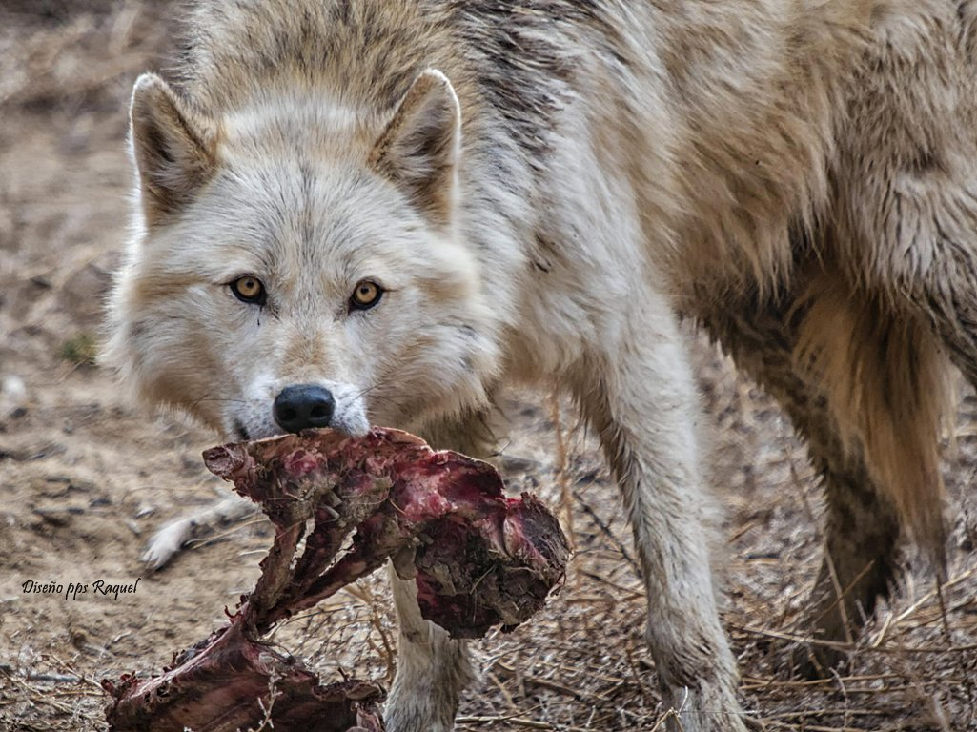

Slide 30
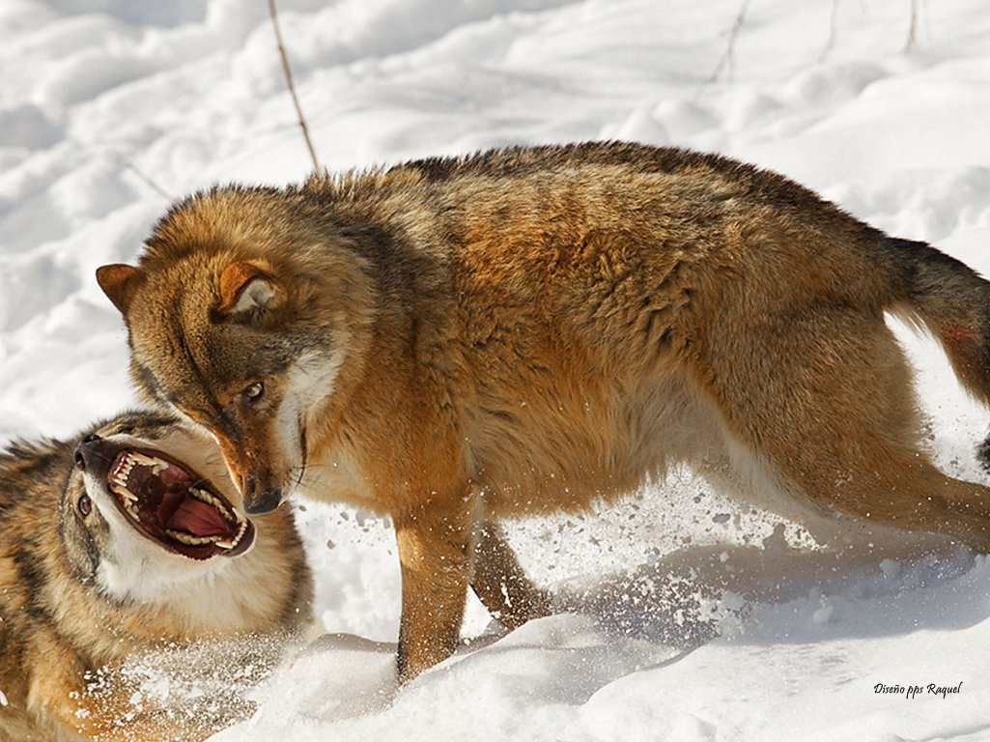

Slide 31
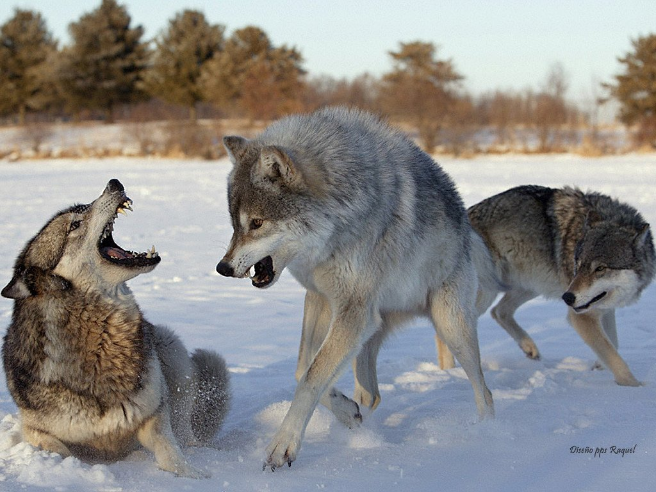

Slide 32
El tamaño de la manada puede cambiar a lo largo del tiempo y se controla por diversos factores, incluyendo el hábitat, las personalidades de los miembros dentro de la manada, y las reservas de comida. Las manadas pueden contener desde 2 a 20 lobos, aunque en una manada normal suelen haber 8 lobos. Nuevas manadas se forman cuando un lobo deja su manada de nacimiento, encuentra una pareja, y reclama un territorio. Los lobos que actúen de un modo inusual dentro de la manada, tal como cachorros epilépticos o adultos malheridos por una trampa o por una escopeta, son normalmente matados por los miembros de su propia manada. Un cachorro de lobo alfa puede pasar al puesto de su padre o de su madre a través de unas pruebas.

Slide 33
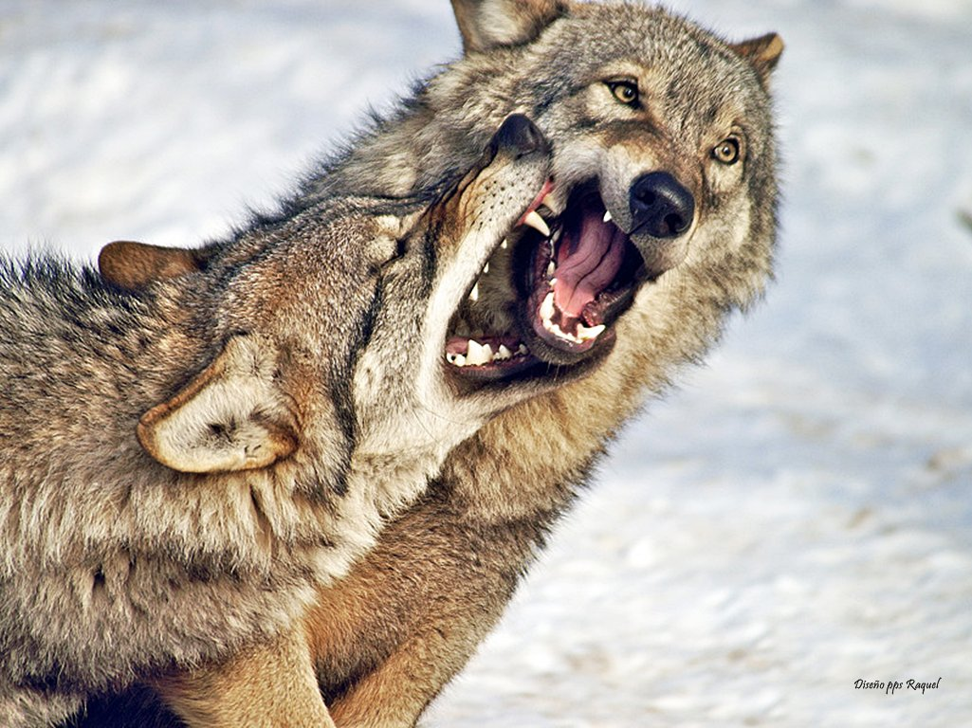

Slide 34
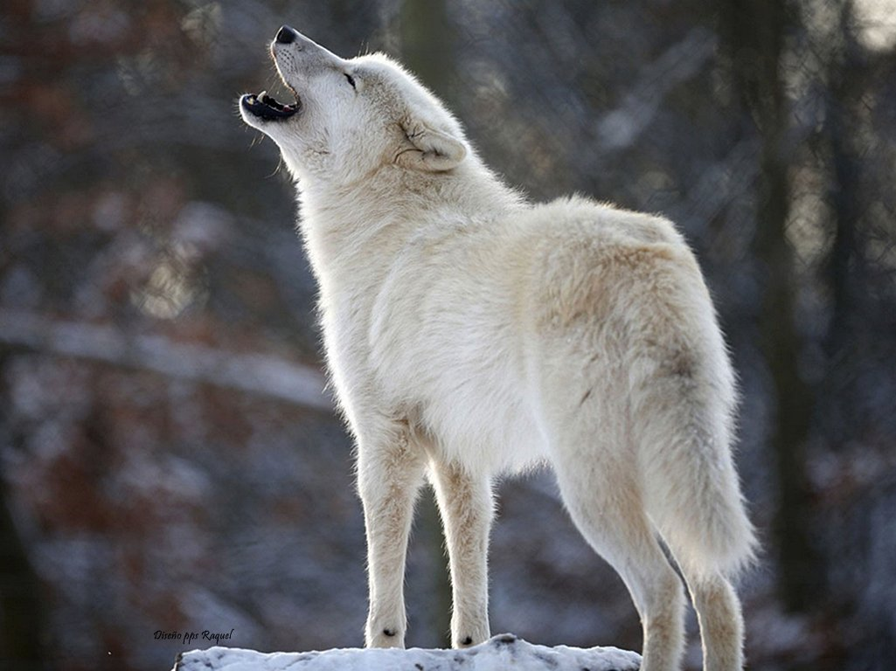

Slide 35
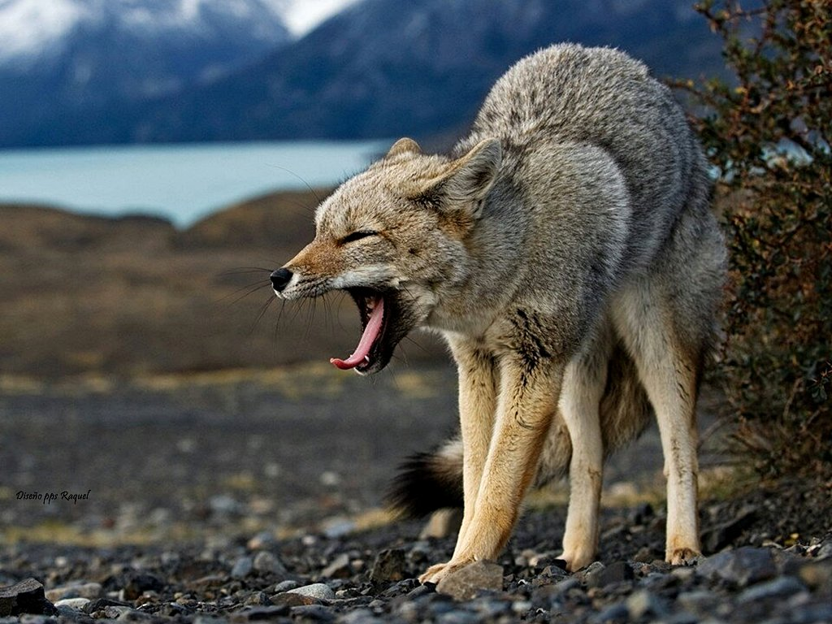

Slide 36
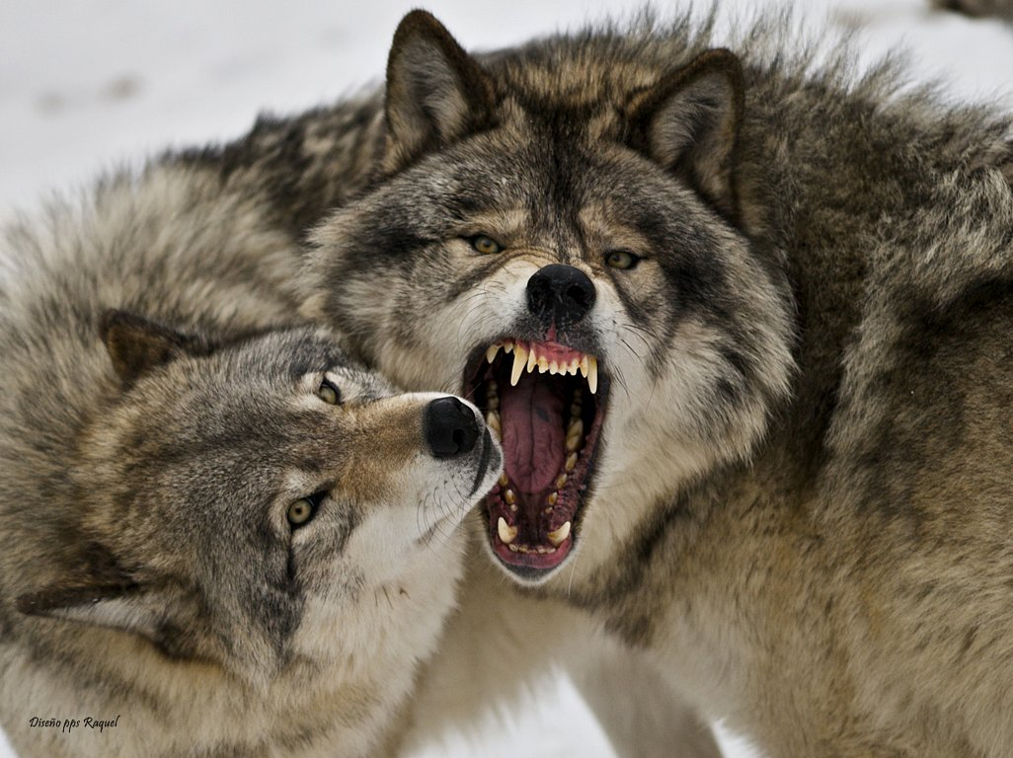

Slide 37
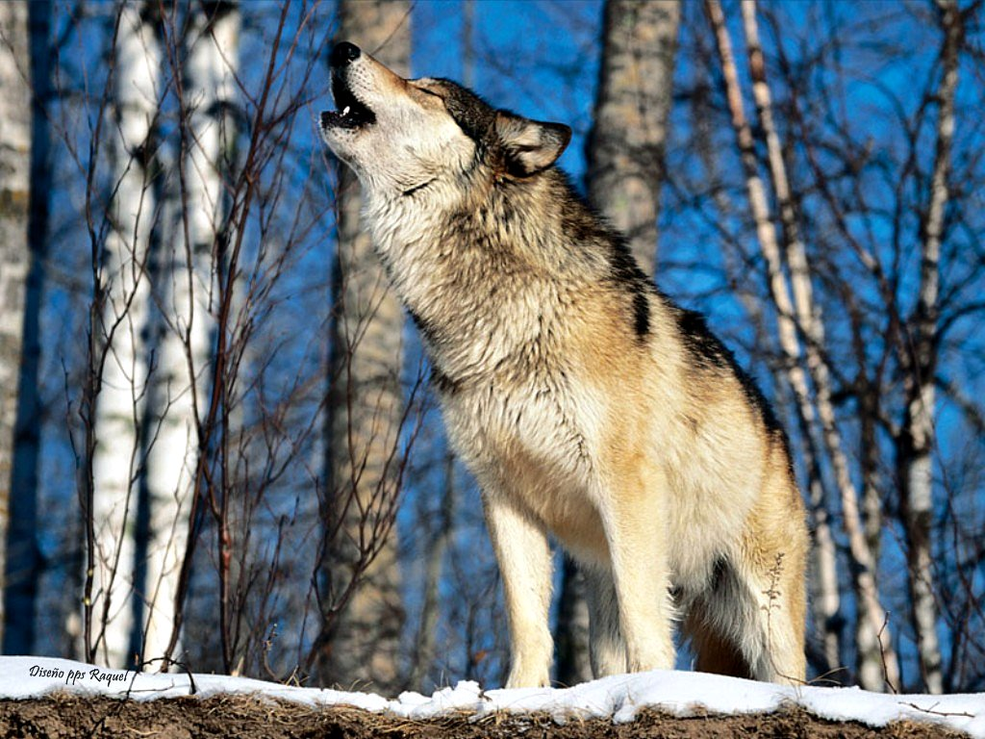

Slide 38
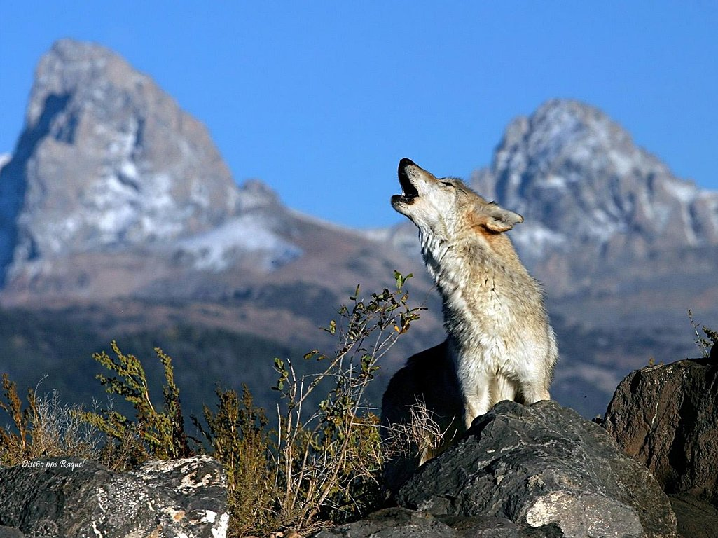

Slide 39
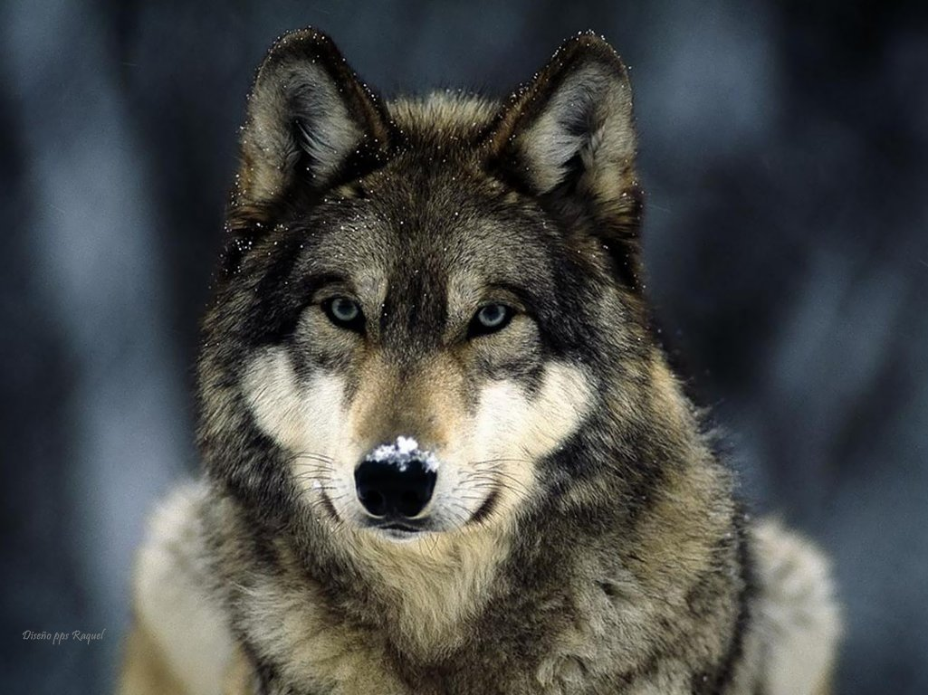

Slide 40
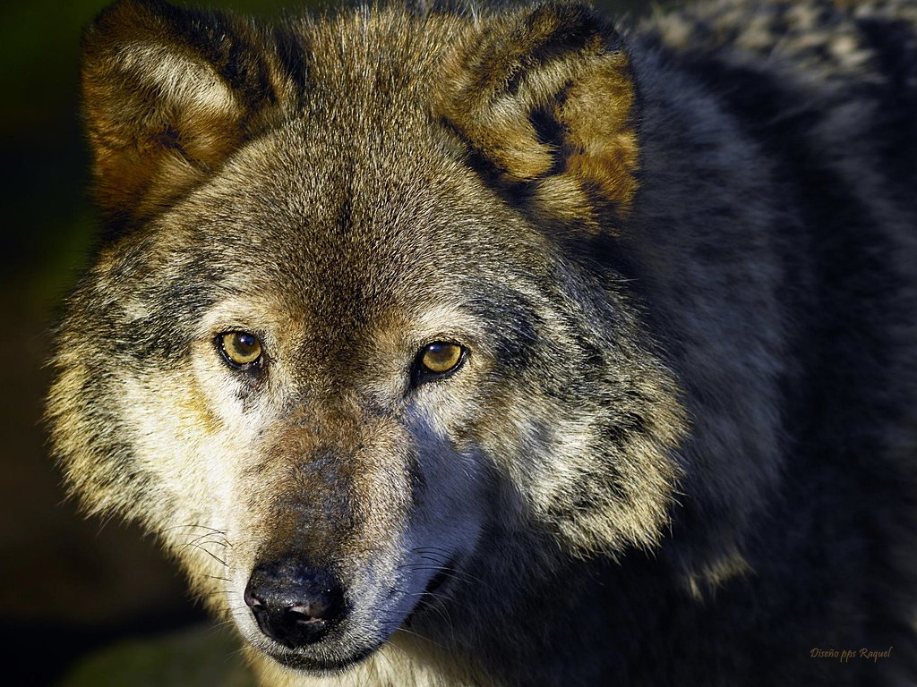

Slide 41
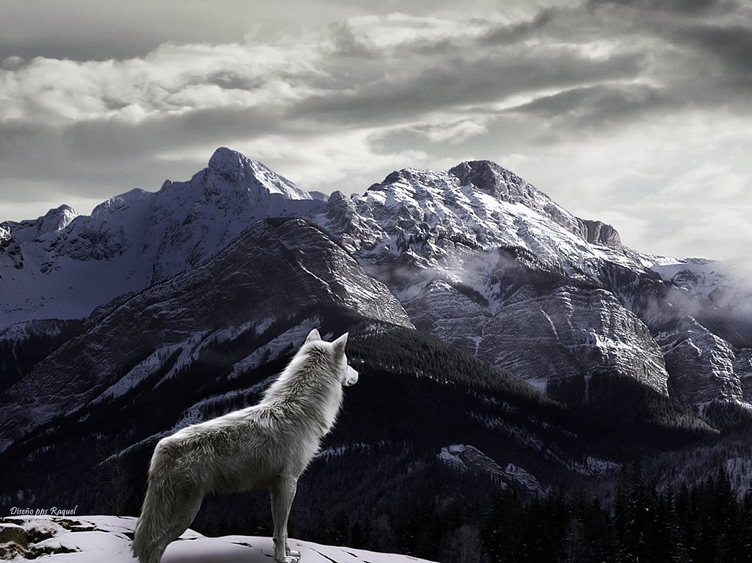

Slide 42
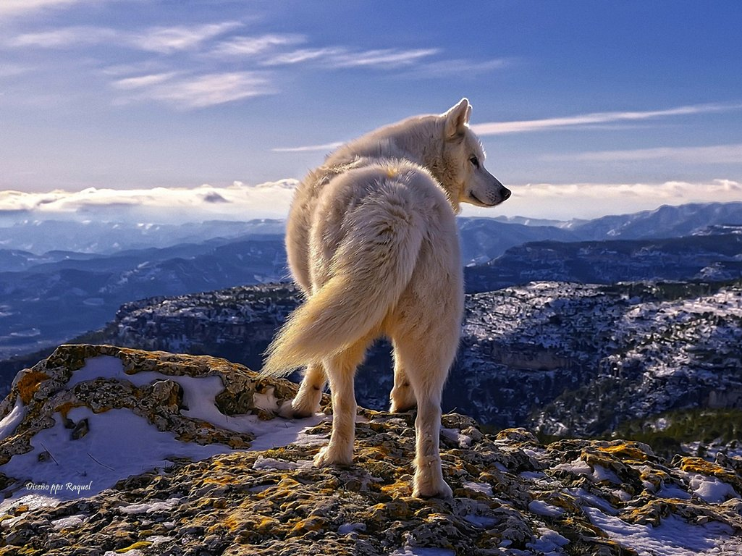

Slide 43
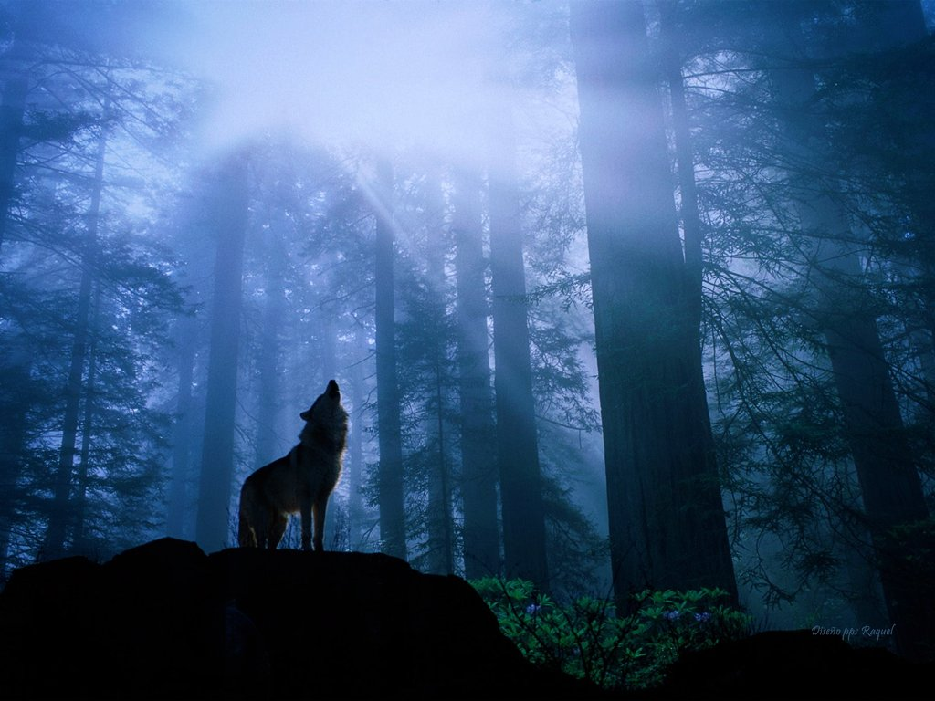

Slide 44
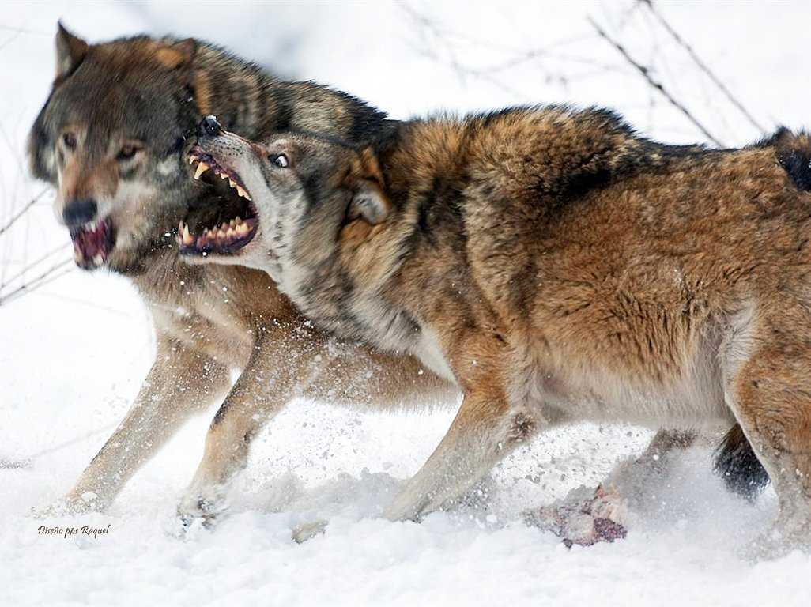

Slide 45
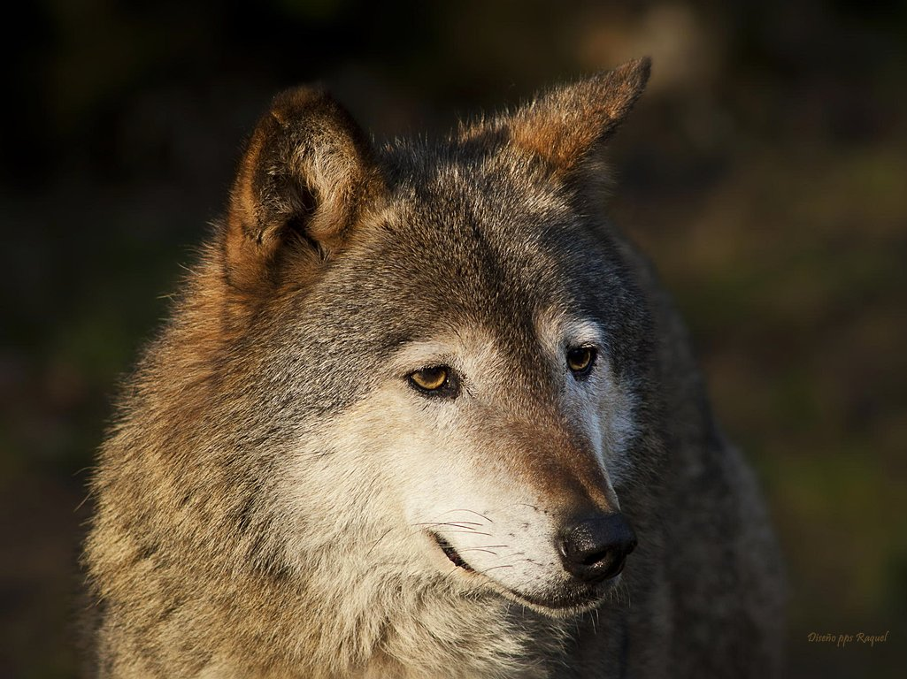

Slide 46
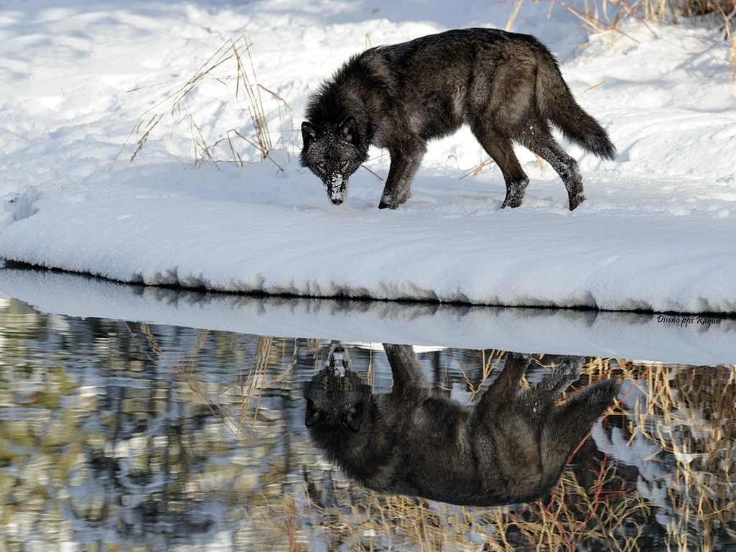

Slide 47
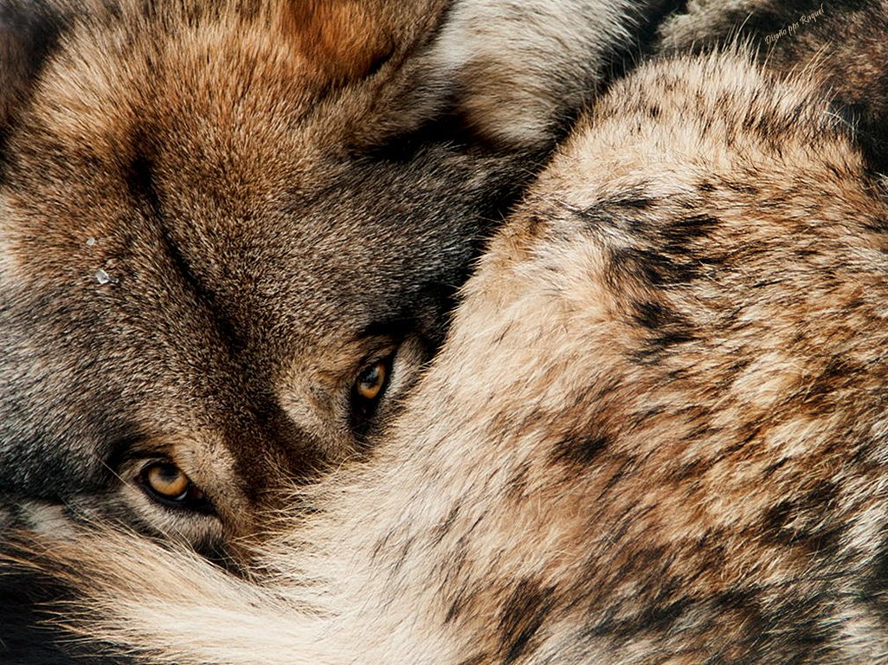

Slide 48
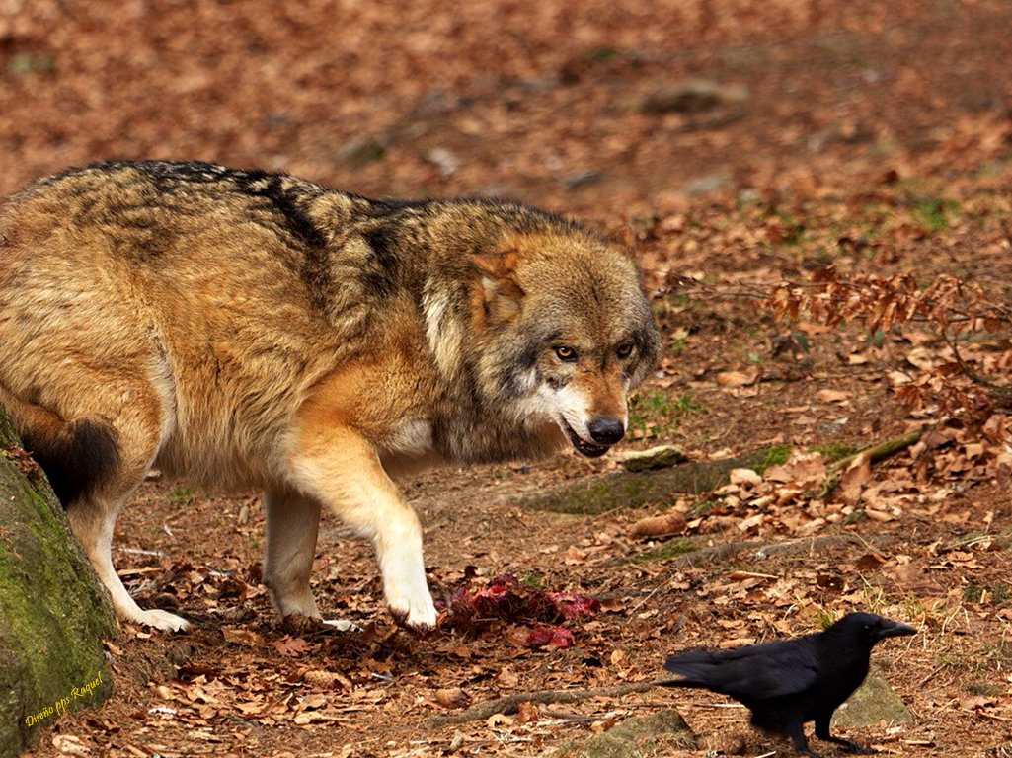

Slide 49
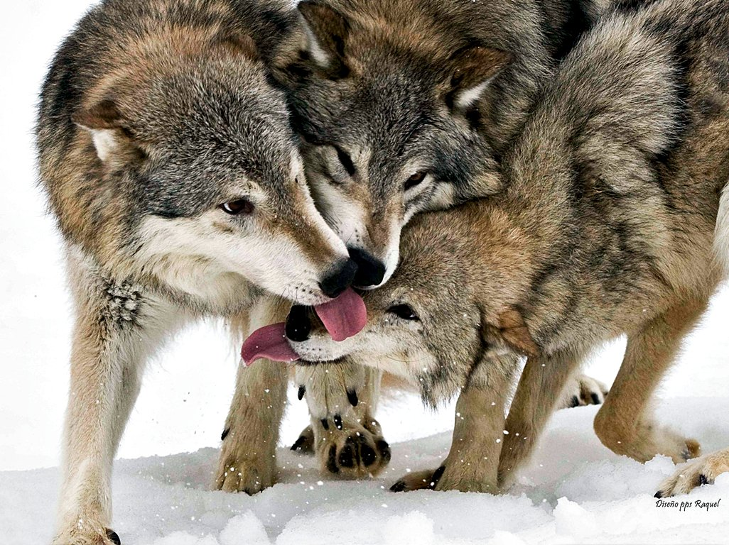

Slide 50
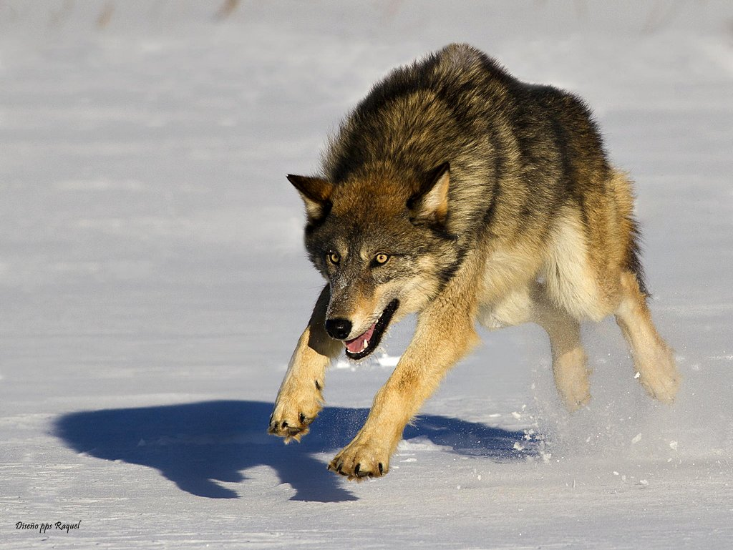

Slide 51
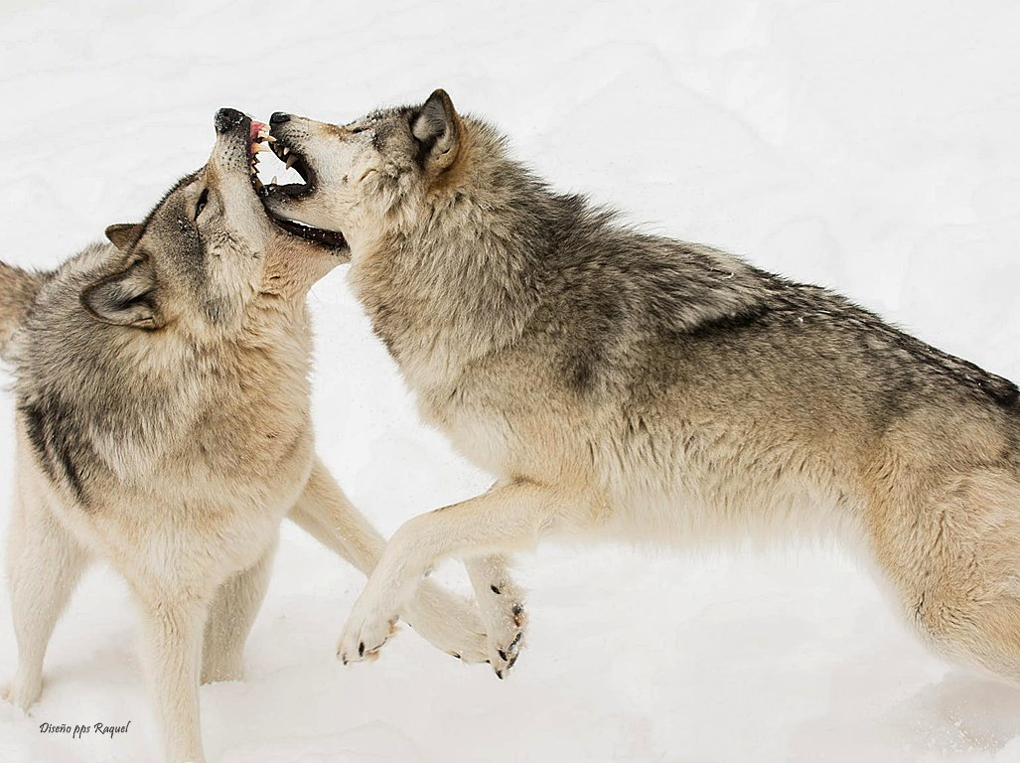

Slide 52
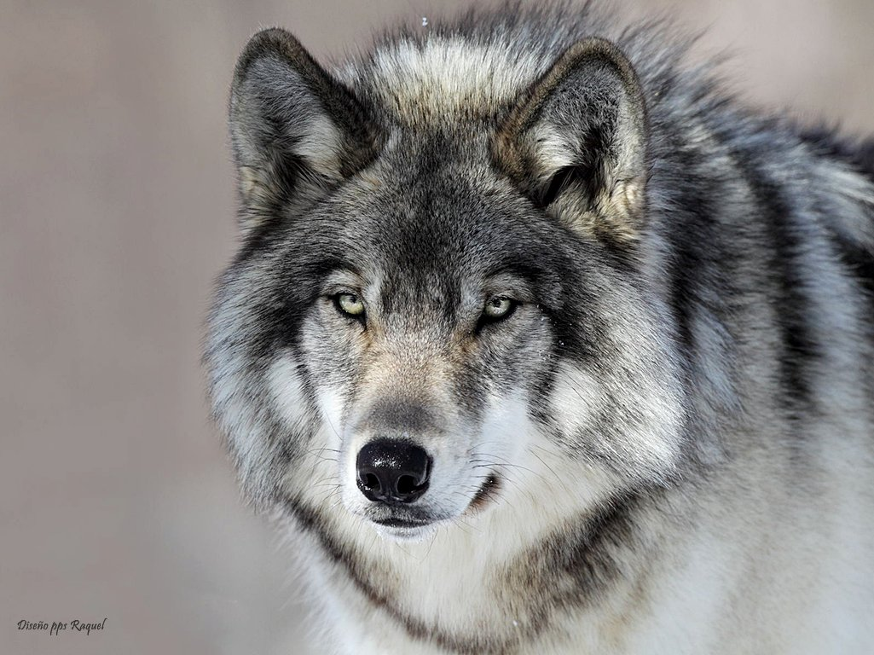

Slide 53
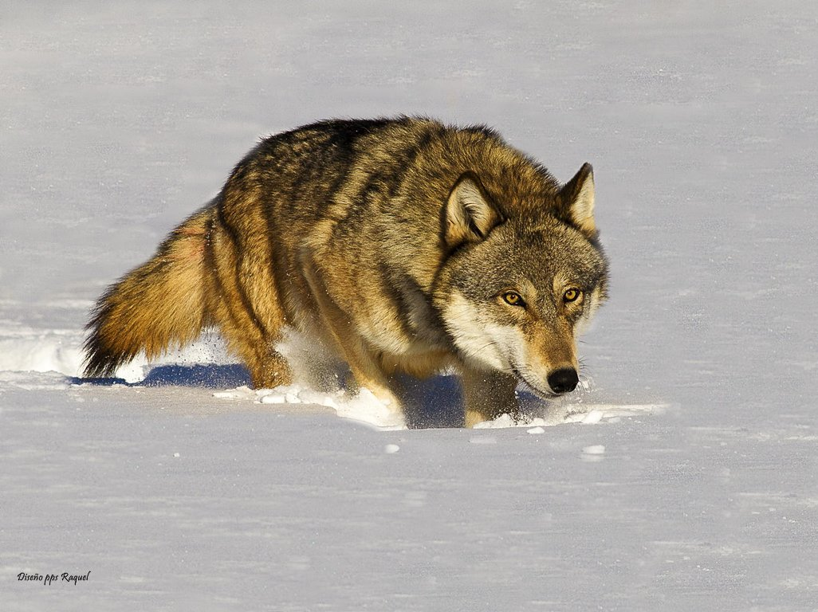

Slide 54
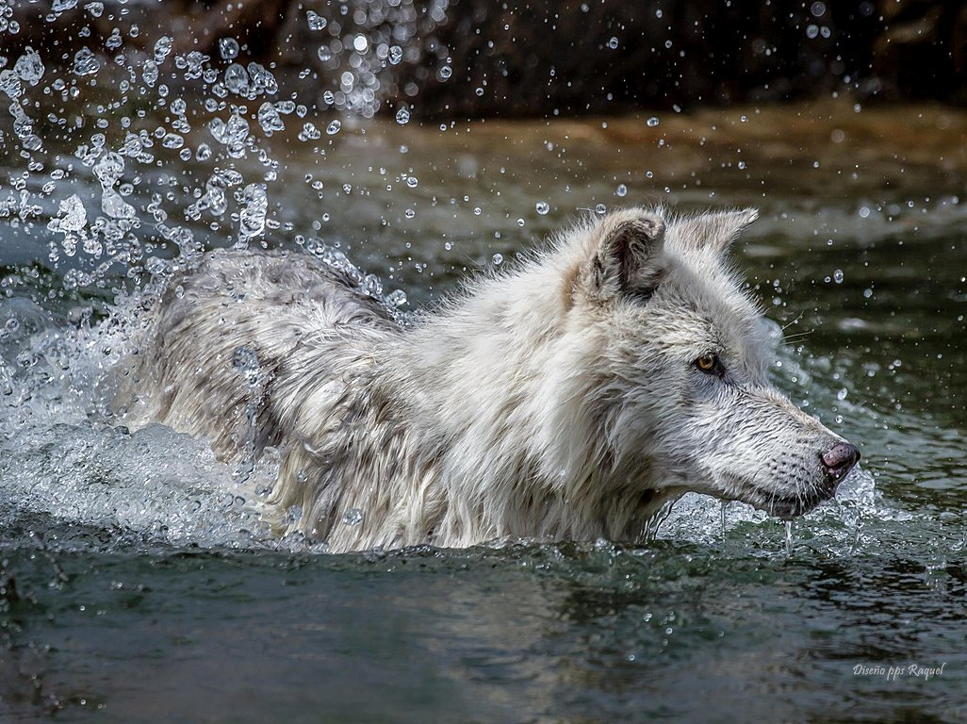

Slide 55
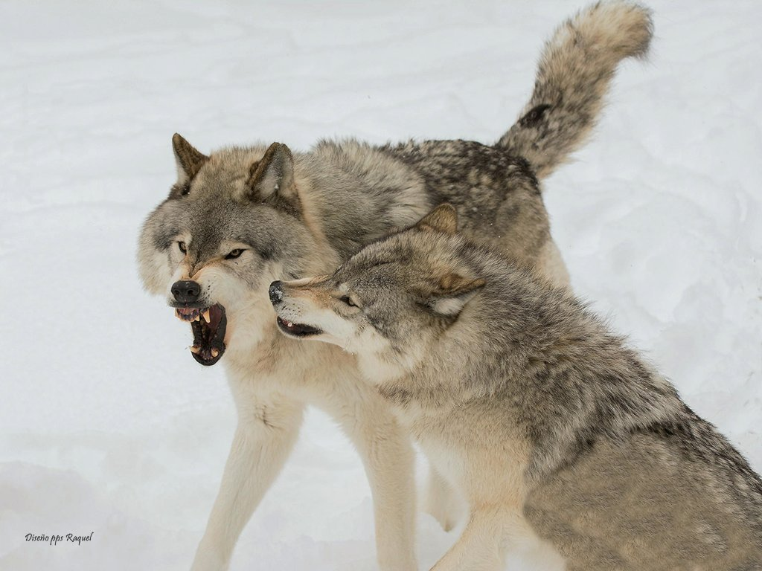

Slide 56
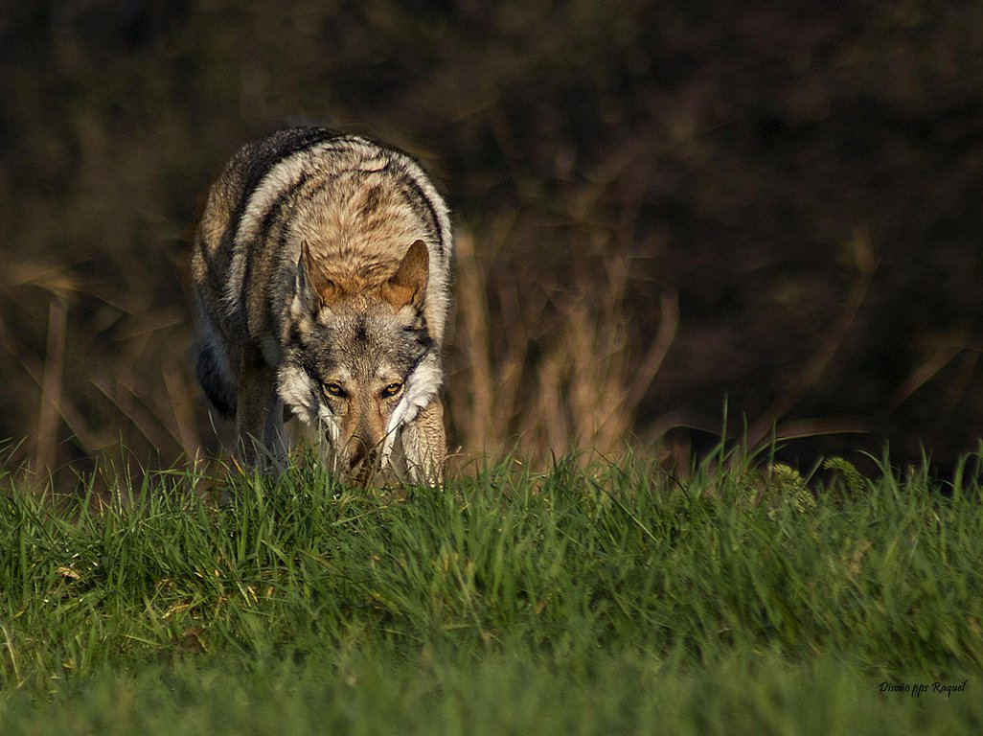

Slide 57
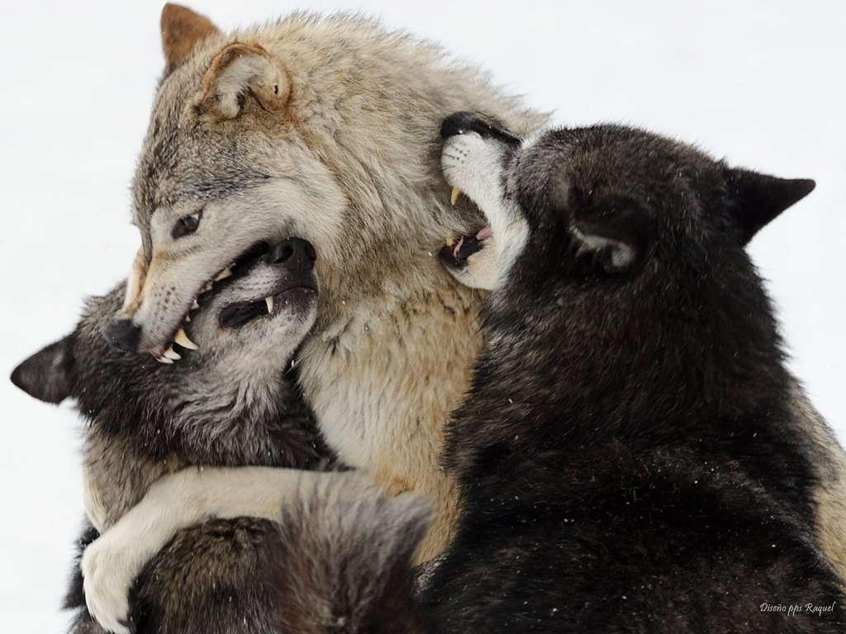

Slide 58


Slide 59


Slide 60


Slide 61


Slide 62


Slide 63


Slide 64


Slide 65


Slide 66


Slide 67


Slide 68


Slide 69


Slide 70



Tema musical :Danza con Lobos
John Barry

Slide 71




Accede a la sección que desees desde aquí:
PPS Exclusivos
Dedicatorias | Fechas Especiales | Graciosos | Historia y arte | Lugares | Musicales
Naturaleza y Ciencias | Política | Reflexión | Religiosos | Románticos | Salud
Si deseas recibir pps periódicamente en tu correo electrónico subscríbete aquí:

